Slide 1
Магматичні
гірські породи

Slide 2
Магматичні гірські породи утворюються внаслідок застигання і кристалізації магми в надрах Землі або на її поверхні
За умовами утворення магматичні породи поділяють на:
інтрузивні, включаючи субвулканічні (напівглибинні і жильні),
ефузивні.
Інтрузивні породи сформувалися на відносно великих глибинах; кристалізація напівглибинних і жильних порід відбувалася на невеликій глибині, ефузивні (що вилилися) – породи затверділи безпосередньо на денній поверхні.

Slide 3
Магматичні породи також класифікують і за хімічним складом.
Для хімічної характеристики породи використовують вміст в ній оксиду кремнію (SiO₂) як у вільному стані (у вигляді мінералу кварцу), так і у складі інших мінералів.
За вмістом кремнезему (або кислотності) всі магматичні породи поділяють на 4 групи:
ультраосновні SiO₂ менше 45 %;
основні SiO₂ від 45 % до 52 %;
середні SiO₂ від 52 % до 65 %;
кислі SiO₂ від 65 % до 75 %.

Slide 4
Форми залягання магматичних порід залежать від кількості інтрузивного матеріалу і геологічних особливостей району
а − потоки
б − покрови
в − купол
г − вулканічний обеліск
д − вулканічний конус
е − жерловина (нек)
ж − дайки
з − сіли
к − лополіт
л − лаколіт
м − шток
н − батоліт

Slide 5
Структура − це сума ознак будови, які характеризують ступінь кристалічності, а також величину і форму мінеральних зерен, з яких складається гірська порода
а − повнокристалічна
б − порфіроподібна
в − флюїдальна
г − прихованокристалічна
д − порфірова

Slide 6
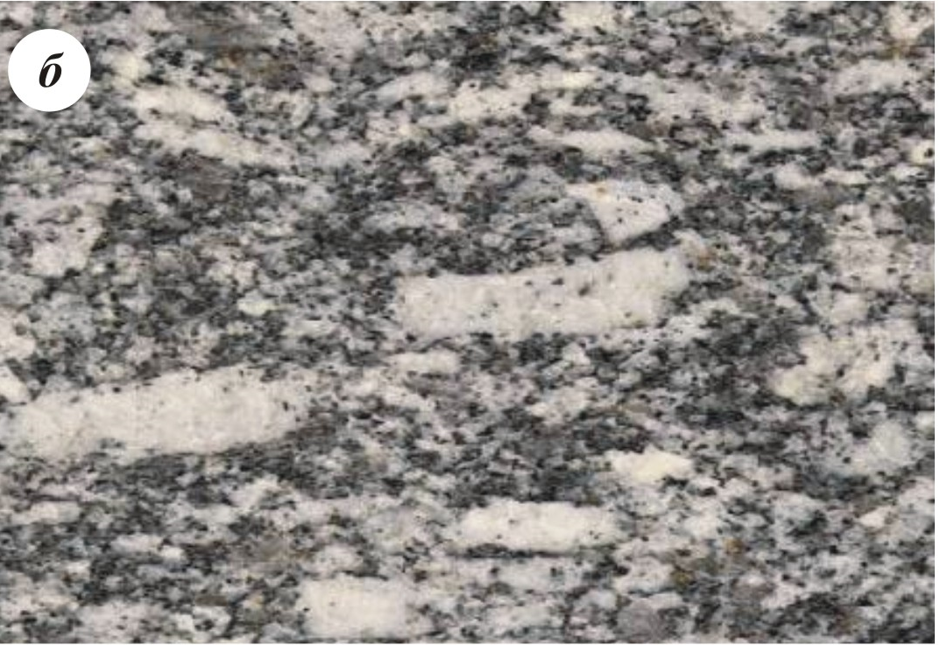
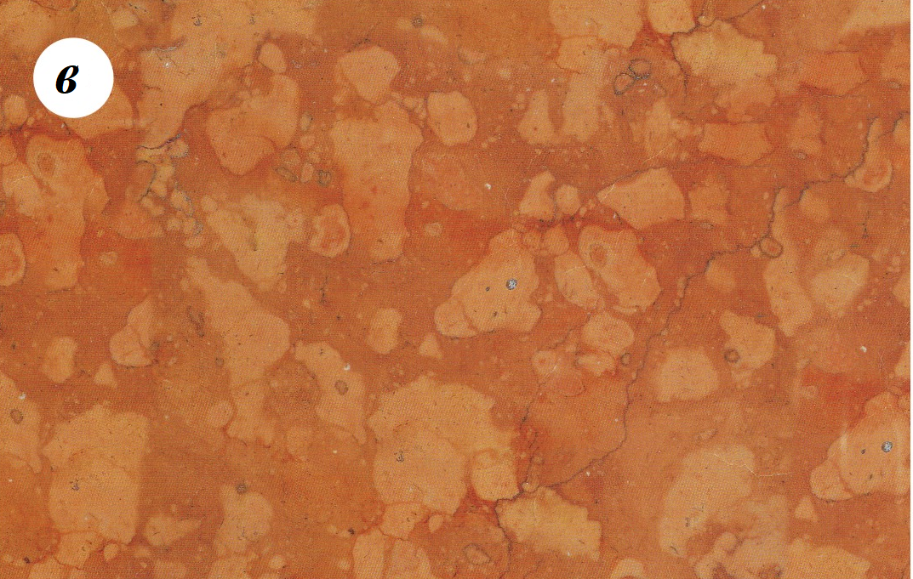
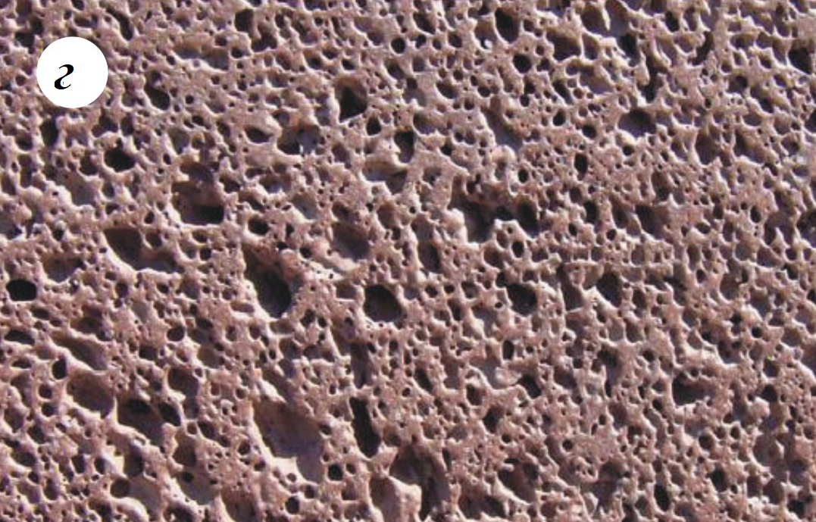
Текстура − це сума ознак, що характеризують розташування складових частин породи в просторі і відносно один одного
а − масивна
б − орієнтована
в − плямиста
г − пориста

Slide 7
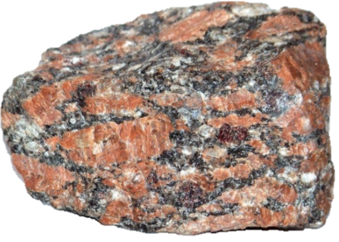
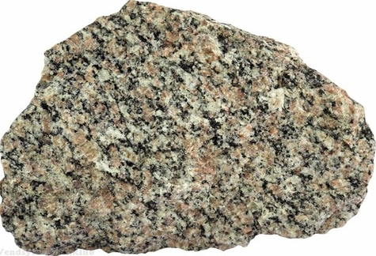
Граніт
Діагностичні ознаки
Генезис | інтрузивна
Кислотність (за вмістом SiO₂) | кисла
Колір | сірий, червоний, зелений
Структура | зерниста
Текстура | масивна
Мінеральний склад | польові шпати 40-60 %, кварц 30-35 %, кольорові мінерали: слюда, рогова обманка, авгіт 5-15 %.
Щільність | 2,5-2,7 т/м³
Форми залягання | батоліти, штоки, дайки, жили, лаколіти

Slide 8
Родовища граніту України

Slide 9
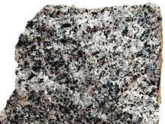
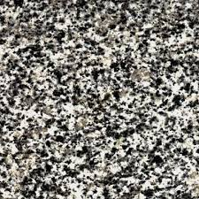
Гранодіорит
Діагностичні ознаки
Генезис | інтрузивна
Кислотність (вміст SiO₂) | кисла
Колір | сірий
Структура | зерниста
Текстура | масивна
Мінеральний склад | 65-90 % плагіоклаз, КПШ, кварц, рогова обманка, біотит, іноді піроксен. Акцесорні мінерали; титаніт, апатит, рідше — циркон.
Щільність | 2,65 т/м³
Форми залягання | батоліти, штоки, лаколіти

Slide 10
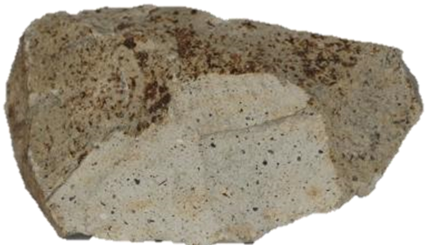
Ліпарит
Діагностичні ознаки
Генезис | ефузивна (аналог граніту)
Кислотність (вміст SiO₂) | кисла (72,8 %)
Колір | сірий, інколи з рожевим відтінком
Структура | склувата
Текстура | масивна
Мінеральний склад | кварц, кислий плагіоклаз, КПШ, зрідка біотит, піроксен або рогова обманка
Щільність | 2,65 т/м³
Форми залягання | вулканічні покриви, пласти, куполи, дайки

Slide 11
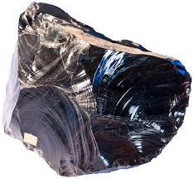
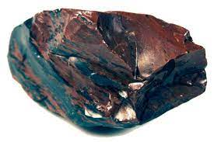
Обсидіан (вулканічне скло)
Діагностичні ознаки
Генезис | ефузивна (аналог ліпариту)
Кислотність (вміст SiO₂) | кисла (65-75 %)
Колір | чорний, червоно-коричневий
Структура | склувата
Текстура | масивна
Мінеральний склад | КПШ, кварц, плагіоклаз
Щільність | 2,5-2,6 т/м³
Форми залягання | невеликі потоки

Slide 12
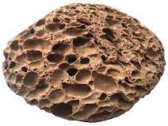
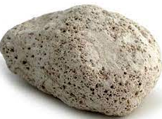
Пемза
Діагностичні ознаки
Генезис | ефузивна (утворюється з виверженої магми, збагаченої газами)
Кислотність (вміст SiO₂) | кисла (68-75 %)
Колір | жовтий, сірий, світло-коричневий
Структура | склувата
Текстура | пориста
Мінеральний склад | КПШ, кварц, плагіоклаз
Щільність | 2,0-2,3 т/м³
Форми залягання | потоки, покрови

Slide 13
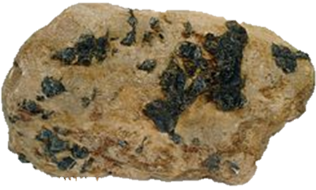
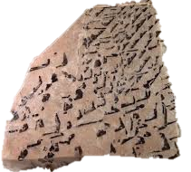
Пегматит
Діагностичні ознаки
Генезис | інтрузивна
Кислотність (вміст SiO₂) | кисла (75 %)
Колір | рожевий, червонуватий, світло-сірий
Структура | крупнозерниста, графічна
Текстура | масивна
Мінеральний склад | КПШ, кварц, слюда
Щільність | 2,5-2,7 т/м³
Форми залягання | жили, лінзи, штоки, гнізда

Slide 14
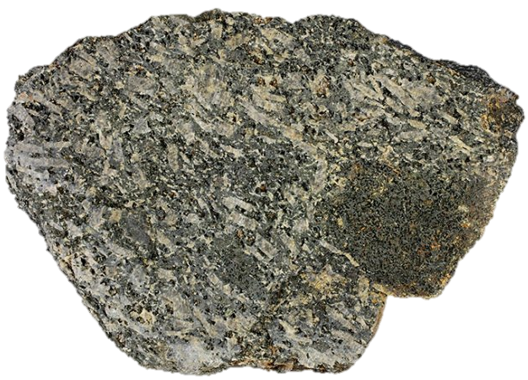
Сієніт
Діагностичні ознаки
Генезис | інтрузивна
Кислотність (вміст SiO₂) | середня (56-62 %)
Колір | світло-сірий, рожевий
Структура | кристалічна
Текстура | масивна
Мінеральний склад | ортоклаз, рідше мікроклін, а також кольорові мінерали – рогова обманка, рідше біотит, авгіт
Щільність | 2,6 т/м³
Форми залягання | дайки, штоки

Slide 15
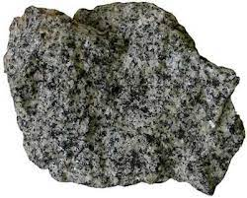
Діорит
Діагностичні ознаки
Генезис | інтрузивна
Кислотність (вміст SiO₂) | середня (56,77 %)
Колір | від світло- до темно-сірого
Структура | кристалічна
Текстура | масивна
Мінеральний склад | плагіоклази (олігоклаз, андезин), 30 % кольорових мінералів – переважно рогової обманки, рідше біотиту, авгіту
Щільність | 2,7 т/м³
Форми залягання | дайки, штоки, жили

Slide 16
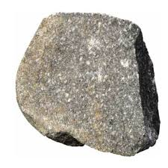
Андезит
Діагностичні ознаки
Генезис | ефузивна (аналог діориту)
Кислотність (вміст SiO₂) | середня (59,59 %)
Колір | сірий
Структура | порфірова
Текстура | пориста
Мінеральний склад | плагіоклази (олігоклаз, андезин), рогова обманка, піроксен, авгіт
Щільність | 2,3-2,7 т/м³
Форми залягання | потоки, покриви, куполи

Slide 17
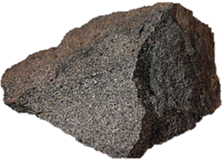
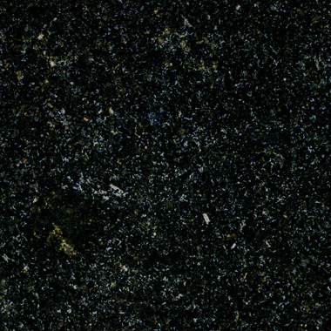
Габро
Діагностичні ознаки
Генезис | інтрузивна
Кислотність (вміст SiO₂) | основна (48,24 %)
Колір | сірий
Структура | дрібно-, середньо-зерниста
Текстура | масивна
Мінеральний склад | основні плагіоклази (від лабрадору до анортиту), авгіт, кольорові мінерали: олівін, рогова обманка, рідше біотит
Щільність | 2,8-3,2 т/м³
Форми залягання | лаколіти, лополіти, дайки і штоки

Slide 18
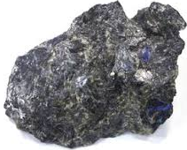
Лабрадорит
Діагностичні ознаки
Генезис | інтрузивна
Кислотність (вміст SiO₂) | основна (52,48 %)
Колір | сірий
Структура | крупно-зерниста
Текстура | масивна
Мінеральний склад | лабрадор, піроксен, авгіт, ільменіт, апатит; іноді – КПШ, біотит, сульфіди.
Щільність | 2,7-2,9 т/м³
Форми залягання | лаколіти, лополіти, дайки і штоки

Slide 19
Родовища лабрадориту України

Slide 20
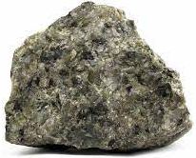
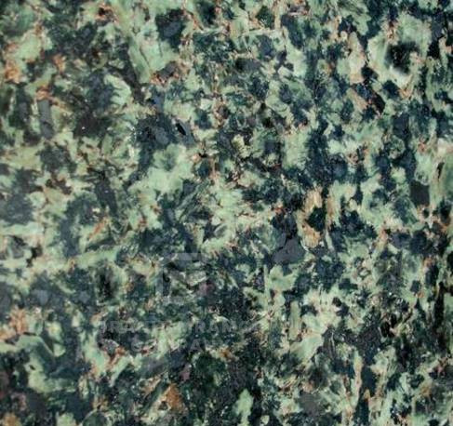
Анортозит
Діагностичні ознаки
Генезис | інтрузивна
Кислотність (вміст SiO₂) | основна (52,48 %)
Колір | сірий, зелений
Структура | крупно-, гіганто-зерниста
Текстура | масивна
Мінеральний склад | плагіоклаз до 90 % (лабрадор, бітовніт, анортит), піроксен, олівін, ільменіт, магнетит
Щільність | 2,7-3,0 т/м³
Форми залягання | лаколіти, лополіти, дайки і штоки

Slide 21
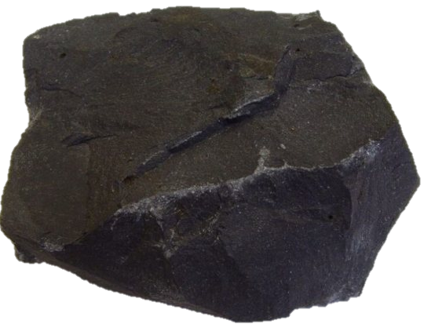
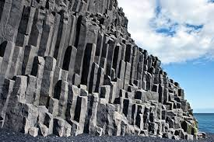
Базальт
Діагностичні ознаки
Генезис | ефузивна (аналог габро)
Кислотність (вміст SiO₂) | основна (47-52 %)
Колір | сірий
Структура | прихованокристалічна
Текстура | масивна
Мінеральний склад | основні плагіоклази (від лабрадору до анортиту), піроксен, магнетит
Щільність | 2,6-3,1 т/м³
Форми залягання | покрови, потоки, куполи

Slide 22
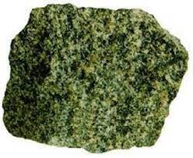
Перидотит
Діагностичні ознаки
Генезис | інтрузивна
Кислотність (вміст SiO₂) | ультраосновна (38-45 %)
Колір | темно-зелений
Структура | кристалічна
Текстура | масивна
Мінеральний склад | олівін і авгіт з домішками кольорових мінералів (рогової обманки, біотиту)
Щільність | 3,2 т/м³
Форми залягання | лополіти, дайки

Slide 23
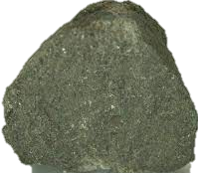
Пікрит
Діагностичні ознаки
Генезис | ефузивна (аналог перидотиту)
Кислотність (вміст SiO₂) | ультраосновна (38-45 %)
Колір | темно-зелений
Структура | прихованокристалічна
Текстура | масивна
Мінеральний склад | олівін і авгіт з домішками кольорових мінералів (рогової обманки, плагіоклазу, біотиту)
Щільність | 3,2 т/м³
Форми залягання | покрови, дайки

Slide 24
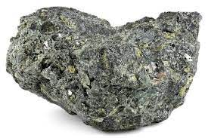
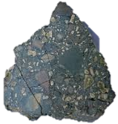
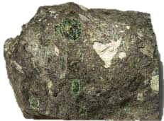
Кімберліт
Діагностичні ознаки
Генезис | екструзивна, гіпабісальна (малих глибин)
Кислотність (вміст SiO₂) | ультраосновна (27,64 %)
Колір | чорний з зеленим, коричневим або синім відтінком
Структура | порфірова
Текстура | масивна
Мінеральний склад | олівін, флогопіт, піроксени, серпентин, хроміт, ільменіт і алмаз
Щільність | 3,0-3,1 т/м³
Форми залягання | трубки, сіли, дайки, жили

